Slide 1
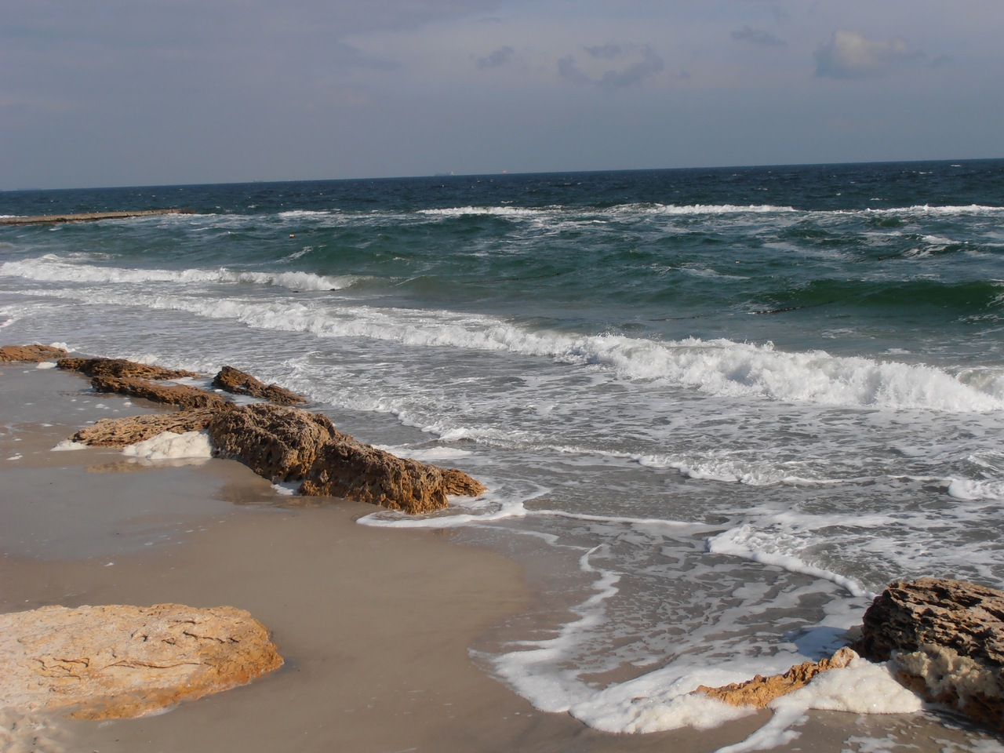
Виконала
Учениця 10-В класу
Бірюк Анна
Театри Одеси

Slide 2
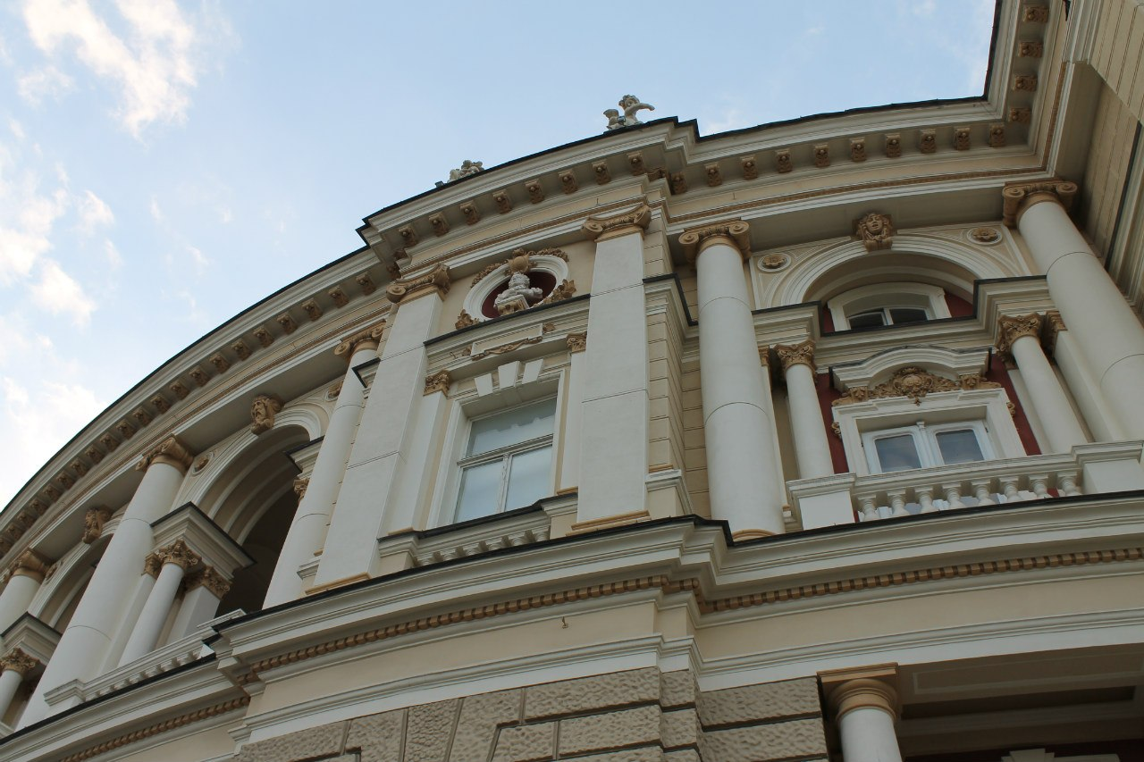
Одеський національний академічний театр опери та балету

Slide 3
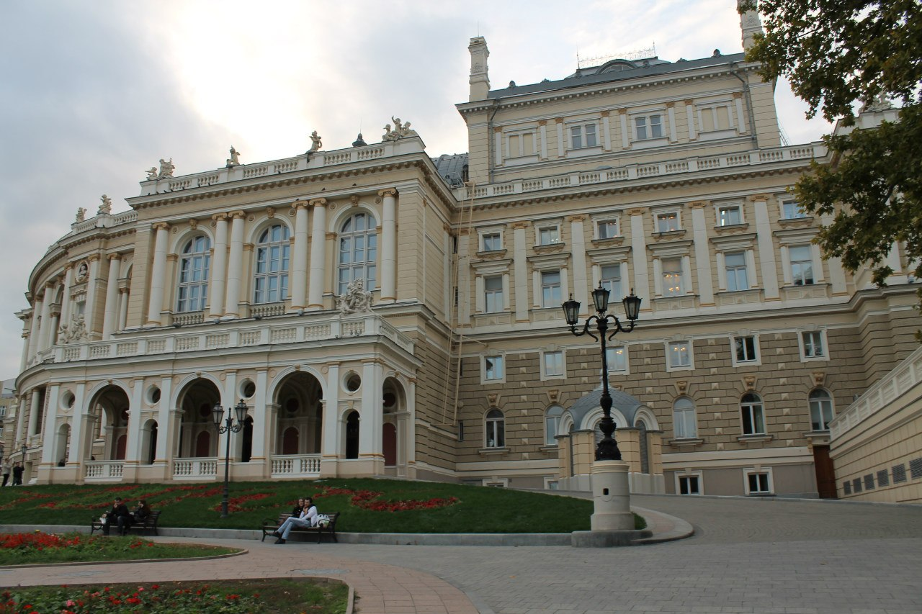
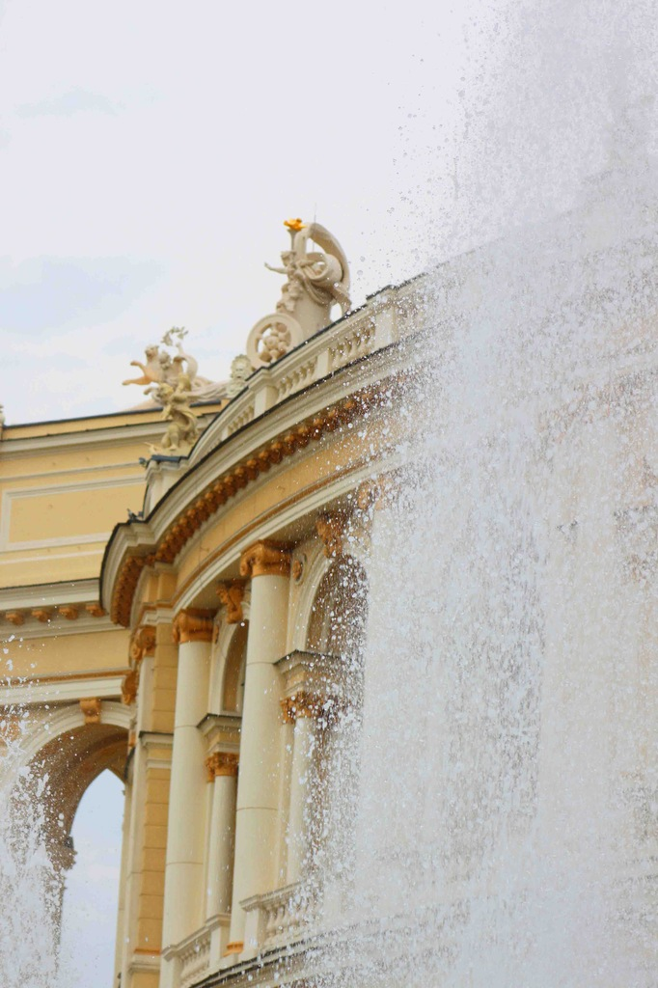
Театральне життя в Одесі веде свою історію з перших днів існування міста, а театр опери і балету по праву можна назвати старійшиною серед цілого ряду міських культурних установ.
Одеса добилася права будувати оперний театр у 1804 році, а в 1809 році він був вже побудований. 10 лютого 1810 відбулася перша вистава – російська група П. Фортунатова поставила одноактну оперу Фреліха «Нове Сімейство» та водевіль «Утішена вдова».
У 1873 році в оперному театрі сталася пожежа, і він повністю згорів. Не про яке відновлення не могло бути й мови. Це була трагедія, яку пом'якшувала одна обставина – ніхто з людей не постраждав.

Slide 4
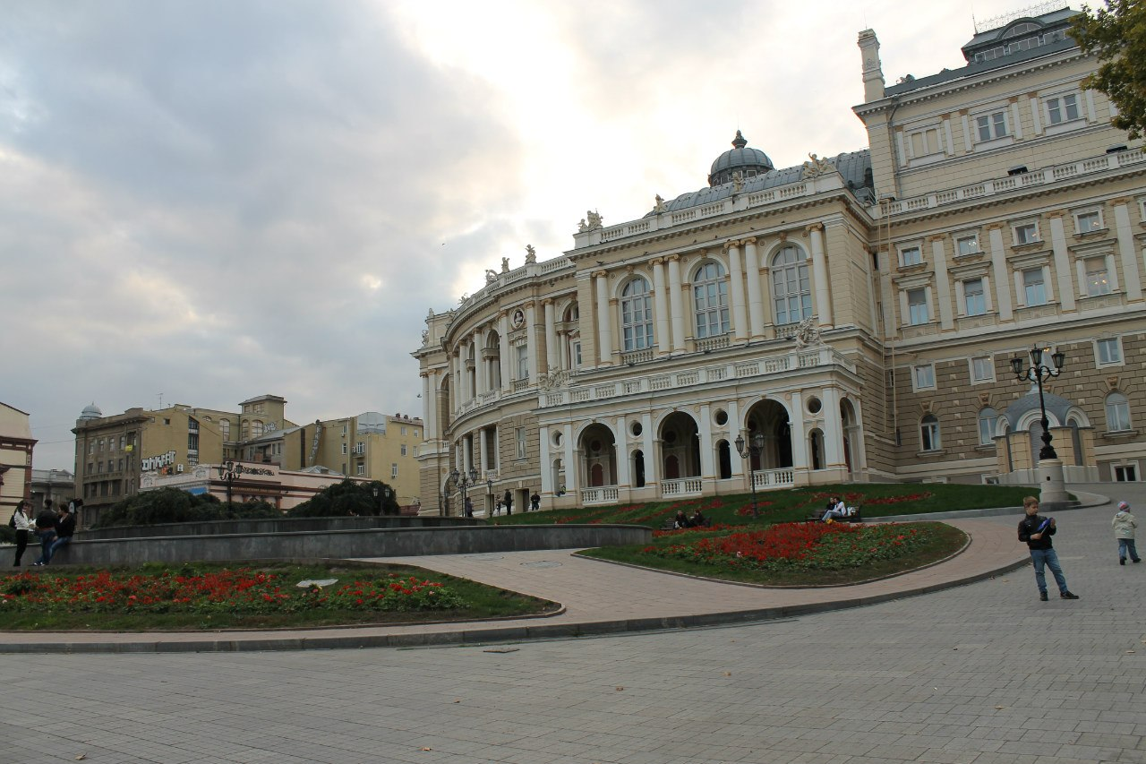
Розробити проект нового театру, було запропоновано віденським архітекторам Ф. Фельнеру та Г. Гельмеру, за проектами яких були побудовані театри в багатьох містах Європи (Відні, Будапешті, Дрездені, Загребі та ін.) Пройшло майже одинадцять років з моменту пожежі до закладки першого каменя в підставу будівлі нового оперного театру, а урочисте відкриття театру відбулося 1 жовтня 1887 року.
Новий одеський оперний театр був побудований в стилі віденського «бароко». Його фасади були прикрашені лоджіями, балконами, алегоричними скульптурними композиціями, що символізують всі види театрального мистецтва.
Над фасадом підноситься скульптурна група, що зображає одну з муз, – покровительку мистецтва Мельпомену. Вона сидить в колісниці, запряженій чотирма розлюченими пантерами, які скорені нею. Трохи нижче розташовані скульптурні групи, також на сюжети із стародавньої міфології. Внизу, біля центрального входу, на високих постаментах встановлено дві скульптурні групи, що втілюють Комедію і Трагедію: зліва – фрагмент трагедії Еврипіда «Іполит», справа – епізод з комедії Аристофана «Птахи». По фронтону будівлі, в нішах верхнього ярусу, встановлені бюсти геніальних творців російської літератури і мистецтва: Пушкіна, Глинки, Грибоєдова та Гоголя.

Slide 5
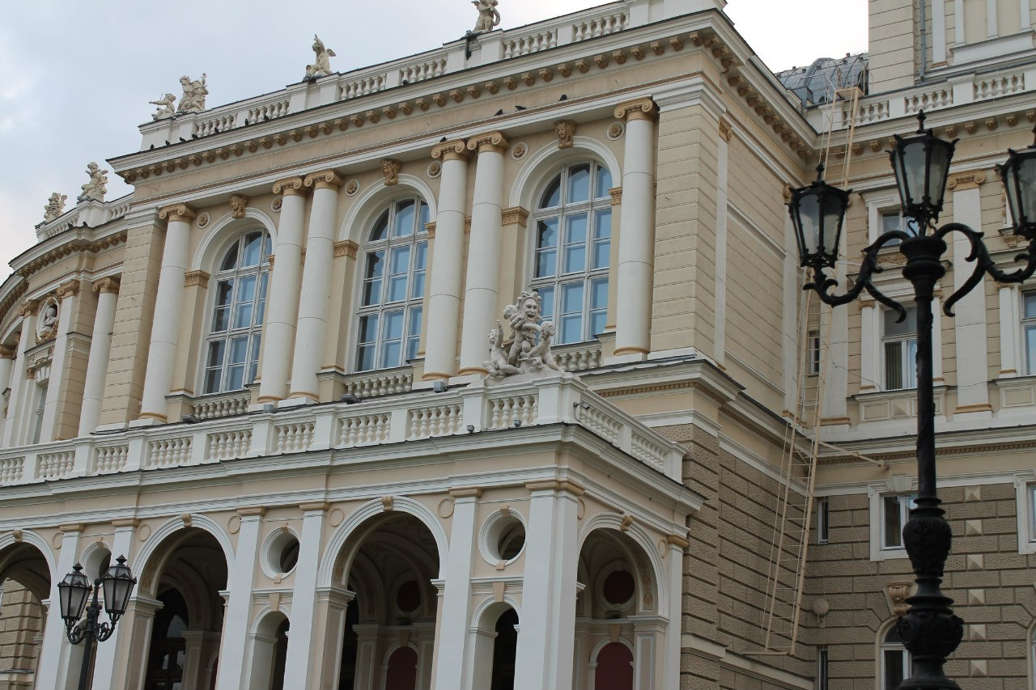
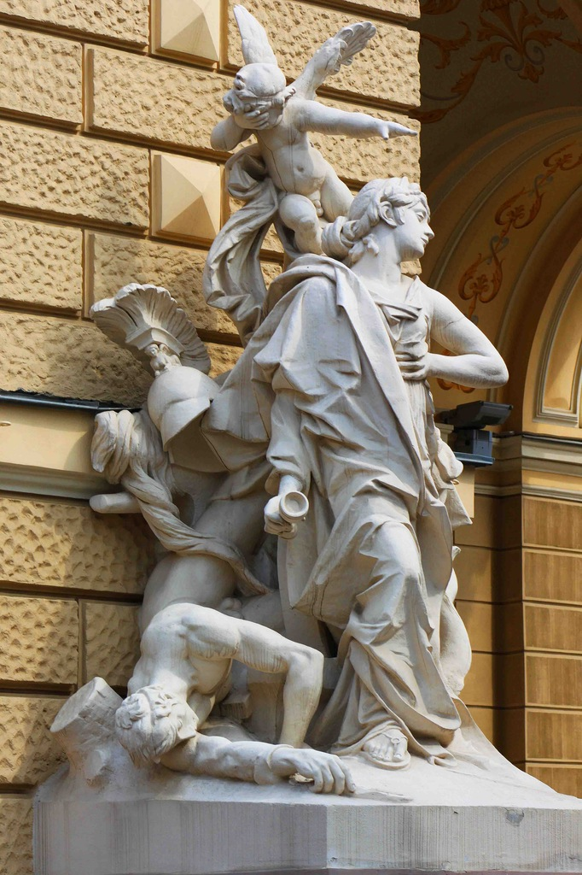

У 1926 році театру було присвоєно звання «академічний».
22 вересня 2007 після 11-річної реконструкції театр знову відчинив двері перед одеситами та гостями міста. З нагоди відкриття і в зв'язку з 120-річчям театру було присвоєно статус «національного».
На сьогоднішній день в репертуарі театру кілька десятків постановок, серед яких «Жизель», «Спляча красуня», «Лускунчик», «Кармен», «Травіата», «Лебедине озеро» та багато інших.

Slide 6
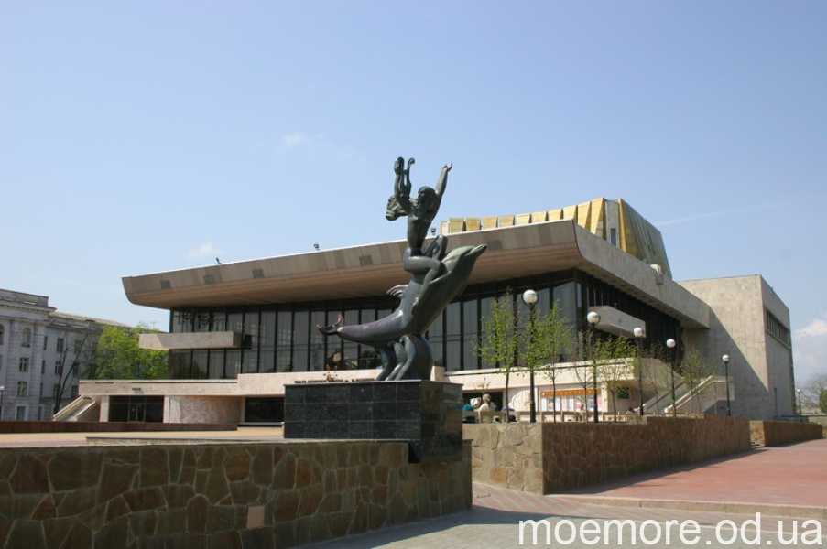
Одеський академічний театр музичної комедії імені М. Водяного

Slide 7
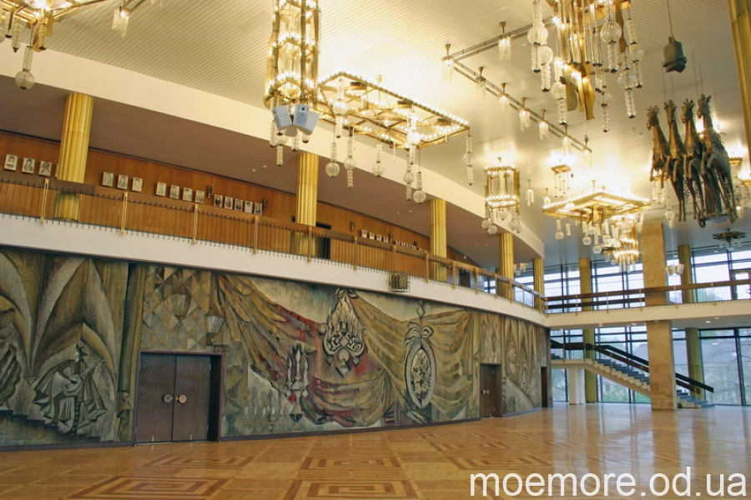
Колектив театру почав формуватися в місті Львові восени 1946 року, а вже навесні наступного показав перший спектакль з символічною назвою «Одинадцять невідомих».
Нову сучасну будівля театру музичної комедії на 1300 місць було побудовано в 1981 році, за проектом одеського архітектора Генріха Топуза. Сьогодні це одна з найсучасніших і технічно оснащених театральних майданчиків Одеси, де працюють як молоді, так і досвідчені артисти, яких знає і любить одеська публіка.

Slide 8
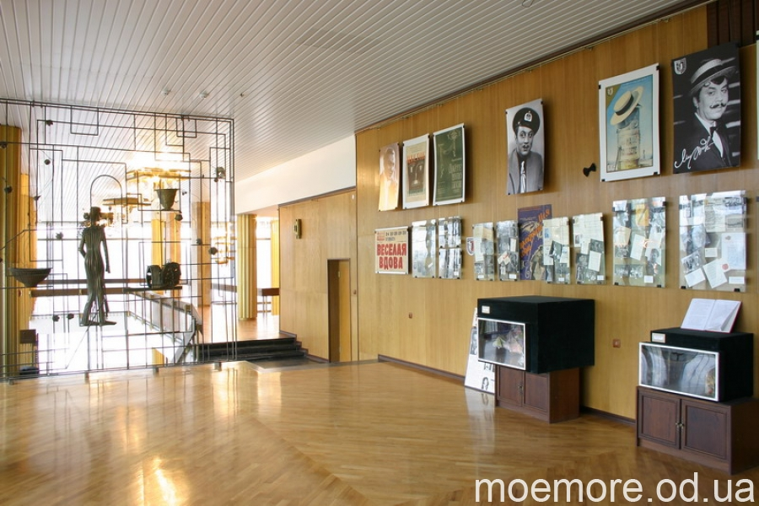
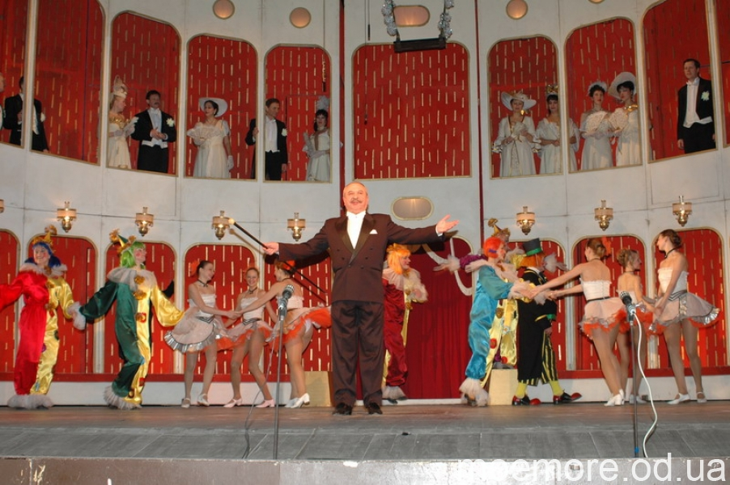
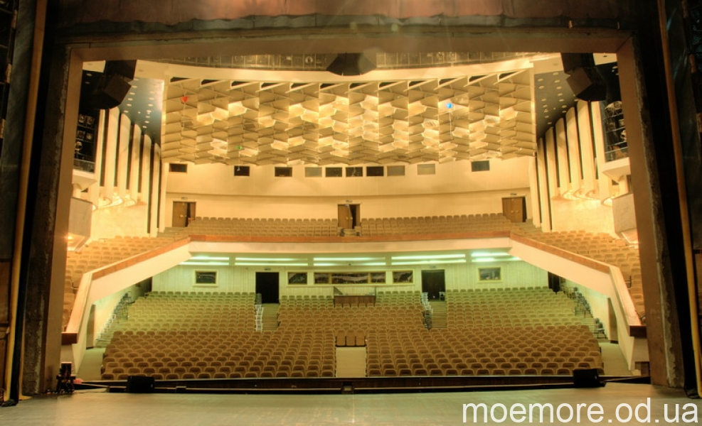
Багаторічні творчі заслуги колективу були гідно оцінені, і в 2006 році театр отримав статус «академічного».
На сьогоднішній день в репертуарі театру є спектаклі практично всіх напрямів і жанрів музичного театру від класичної оперети до рок-опери, численні види мюзиклу: від бродвейської класики до мюзиклу-детектива та мюзиклу в стилі джаз.
На сьогоднішній день, крім власних театральних постановок, у театрі, який зараз названий на честь улюбленця одеської публіки М. Водяного, проходять різні концерти і спектаклі відомих російських і українських, а також світових зірок театру та естради.

Slide 9
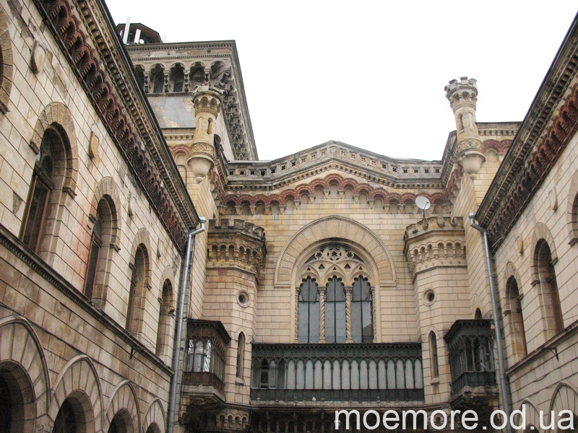
Одеська обласна філармонія

Slide 10
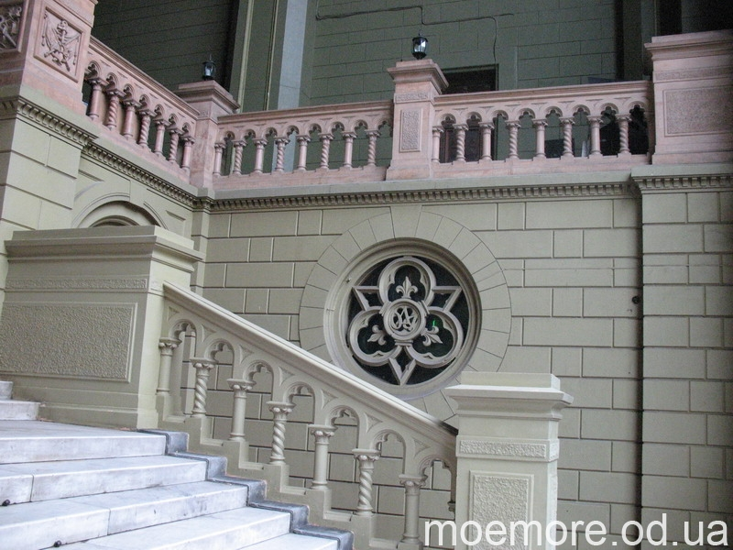
Одеська обласна філармонія належить до числа кращих концертних організацій України. Щорічно вона знайомить своїх слухачів з творами світової музичної культури, з яскравими творіннями сучасної української та світової музичної сцени.
Сьогодні творчий колектив одеської філармонії являє собою сузір'я видатних діячів мистецтв: співаків, інструменталістів, майстрів розмовного жанру, лекторів-музикознавців. Зусиллями артистів одеської філармонії створюються цікаві творчі проекти, музичні та освітні програми. Особливе місце в роботі філармонії займає виховання підростаючого покоління, з цією метою проводяться музичні абонементи та недільні концерти для дітей. Артисти одеської філармонії багато уваги приділяють гастрольній діяльності, регулярно виступаючи як в Україні, так і за її межами.

Slide 11
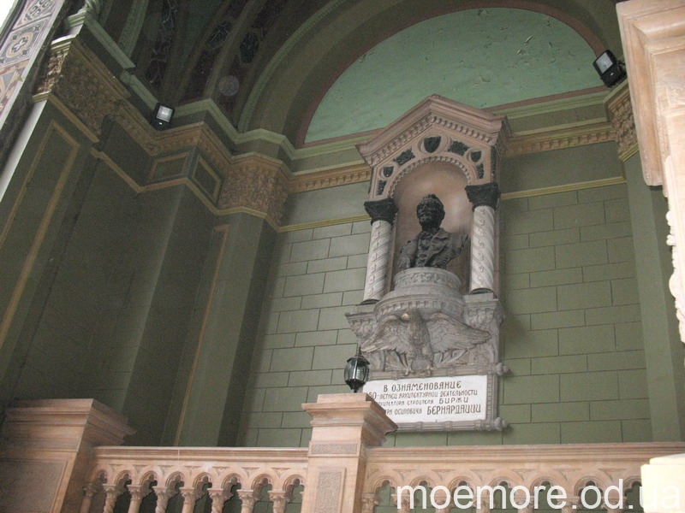
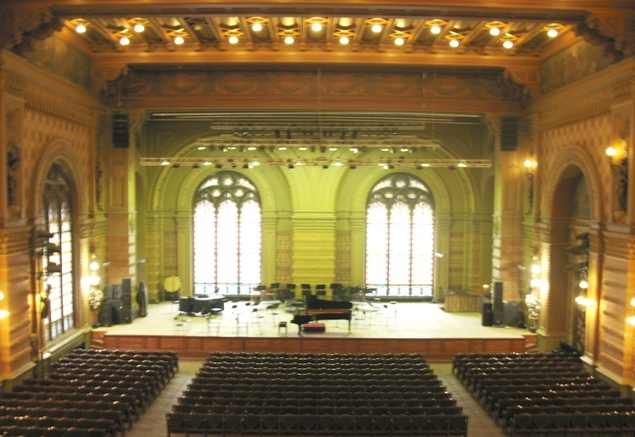
Артистами філармонії щорічно готуються нові програми, що представляють собою велику естетичну та культурну цінність, будь то літературні вечори, концерти фортепіанної, симфонічної музики, фольклорні програми чи естрадні концерти. Регулярно обновлюваний репертуар дозволяє слухачем знайомитися з творами класичного і сучасного мистецтва, яке відображає дух, ритм та характер нашого часу.

Slide 12
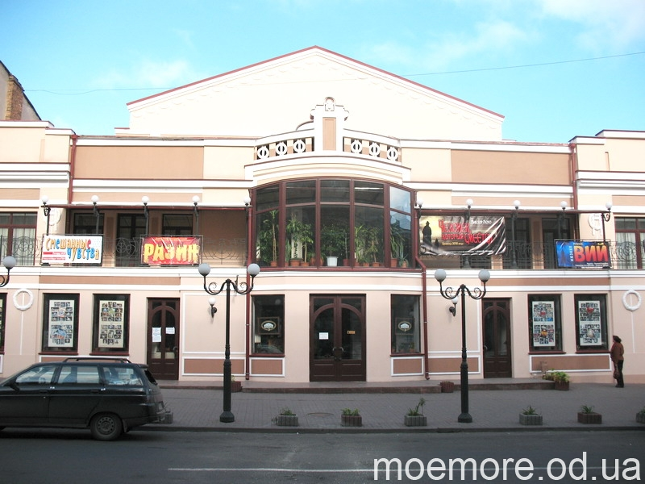
Одеський академічний російський драматичний театр

Slide 13
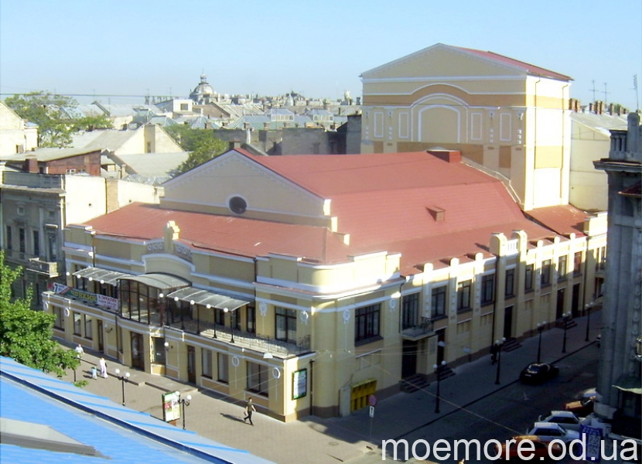
Одеський російський театр – найстаріший театр на Півдні України був побудований в 1874 році купцем Олександром Семеновичем Велікановим та призначався для виступів коханої одеситами драматичної трупи відомого провінційного актора і антрепренера Миколи Карловича Милославського.
Спочатку театр носив назву по імені свого власника – «Театр Веліканова», але в 1875 році Веліканов продав театр іншому власникові – Ф. Рафаловічу, який перейменував своє придбання, назвавши його Руським театром.
У ті роки Російський театр служив майданчиком для найбільших театральних подій міста і на його сцені в кінці 19-го – початку 20-го століття грали великі Сара Бернар і Елеонора Дузе, Бенуа Коклен та Жан Муне-Сюллі, Марія Савіна та Володимир Давидов, Марія Заньковецька та Марко Кропивницький ..

Slide 14
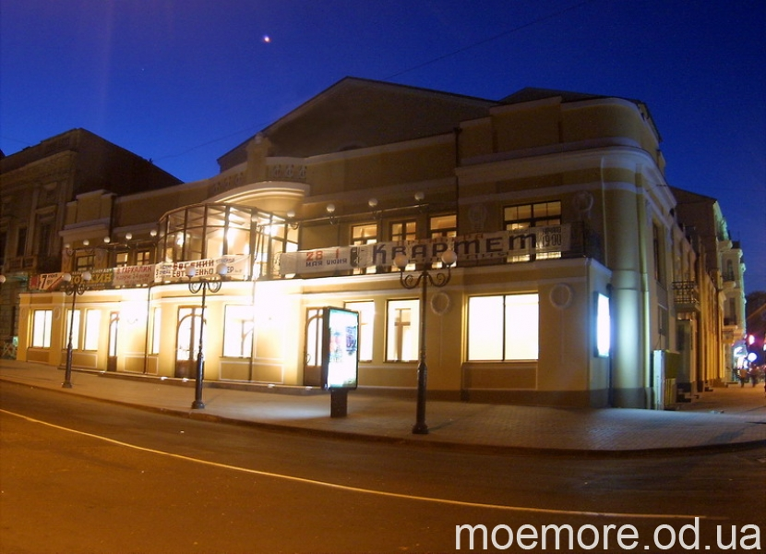
У 1926 році в цій будівлі був остаточно прописаний державний Одеський російський драматичний театр, який з успіхом працював майже 80 років.
У 2001 році в будівлі театру розпочався капітальний ремонт і після майже двох років реконструкції театр знову відкрив двері для публіки.
Оновивши театральну будівлю, театр узяв курс на оновлення репертуару і омолоджування трупи. У театр був прийнятий цілий ряд молодих акторів і актрис – випускників акторських курсів з різних навчальних закладів. Зберігши декілька кращих вистав, створених раніше, театр здійснив цілий ряд нових резонансних постановок.
Особливу увагу театр приділяє залученню кращих режисерських сил. Художнє керівництво театром здійснює режисерська колегія, що складається з трьох режисерів – Олексія Гирби, Сергія Голомазова, Олексія Литвина.
У 2009 році наказом міністерства культури і туризму України від 10.12.2009 р. Одеському обласному російському драматичному театру було присвоєно звання «академічного».

Slide 15
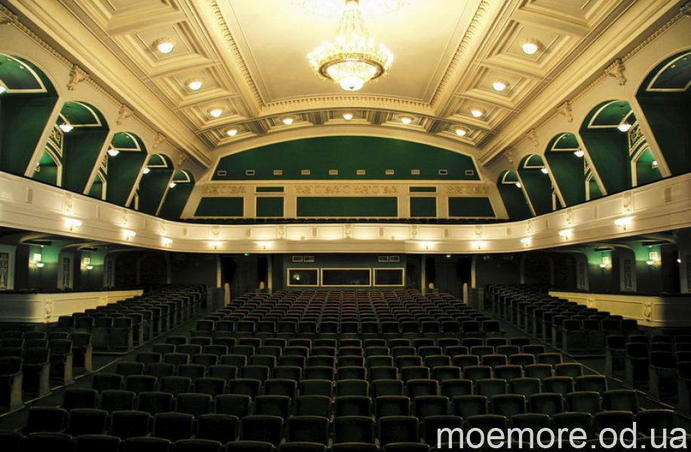
Одеський російський театр відомий далеко за межами Одеси і України. Спектаклі театру регулярно беруть участь у різних міжнародних фестивалях; театр виїжджає на гастролі за межі України. З 2006 року на базі театру щорічно проходить міжнародний театральний фестиваль «Зустрічі в Одесі». Він проходить на початку вересня і є завершальним акордом святкування дня народження Одеси. «Зустрічі в Одесі» стоять в одному ряду з самими престижними театральними фестивалями пострадянського простору.

Slide 16
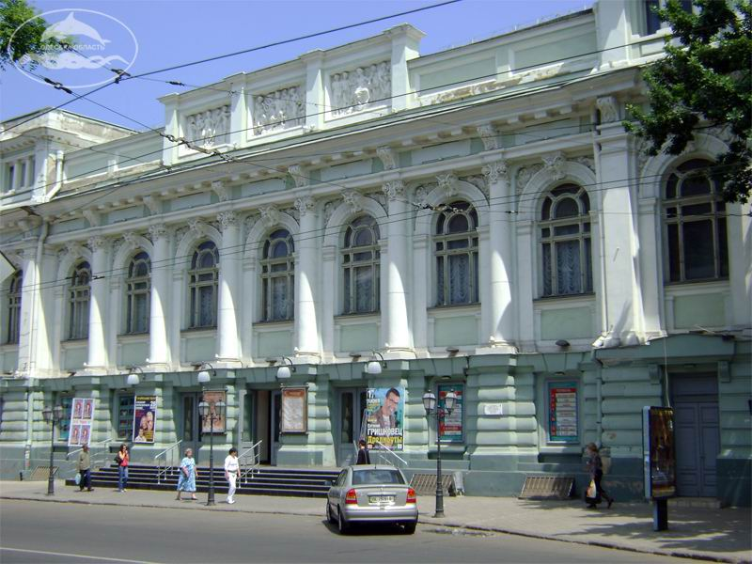
Одеський академічний український музично-драматичний театр ім. В. Василько

Slide 17
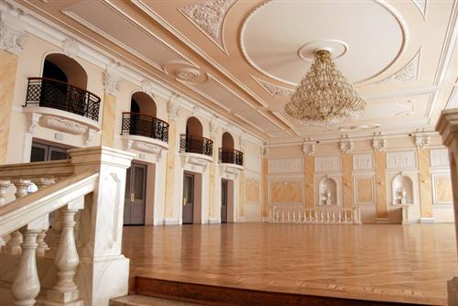
Ініціаторами створення в Одесі стаціонарного українського театру виступили представники широкої театральної громадськості міста, а також робочі одеських заводів і фабрик, порту, студенти, які в початку 1925 року підняли перед органами влади питання про створення Одеського українського театру.
До свого 5-річного ювілею театр отримав «за сміливість у творчому пошуку, за новаторство творчості» ім'я Революції та нове приміщення, в будівлі якого він знаходиться і до цього дня.
У 1995 році театр отримав ім'я видатного українського актора, режисера, драматурга, історика і теоретика театру, театрального педагога – народного артиста СРСР Василя Василька, який очолював колектив в різні періоди його діяльності та поставив близько 20 вистав, що увійшли до «золотого фонду» Одеської української сцени.

Slide 18
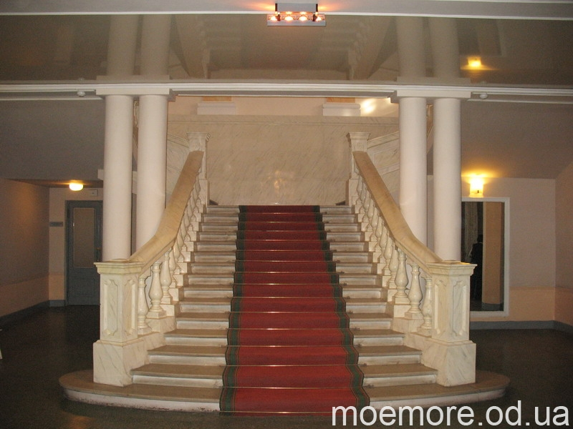
Сьогодні Одеський академічний український музично-драматичний театр імені В. Василька – колектив з історією, що нараховує майже дев'яносто років. Театр відомий далеко за межами України і географія гастролей надзвичайно широка від Одеси до берегів Неви і в протилежну сторону – з Одеси до острова Сахалін. Спектаклі театру є призерами багатьох театральних фестивалів.

Slide 19
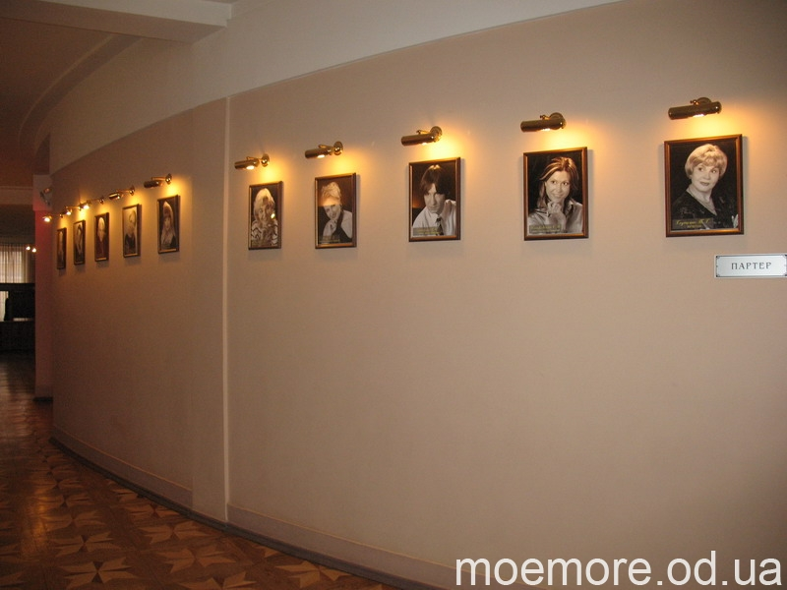
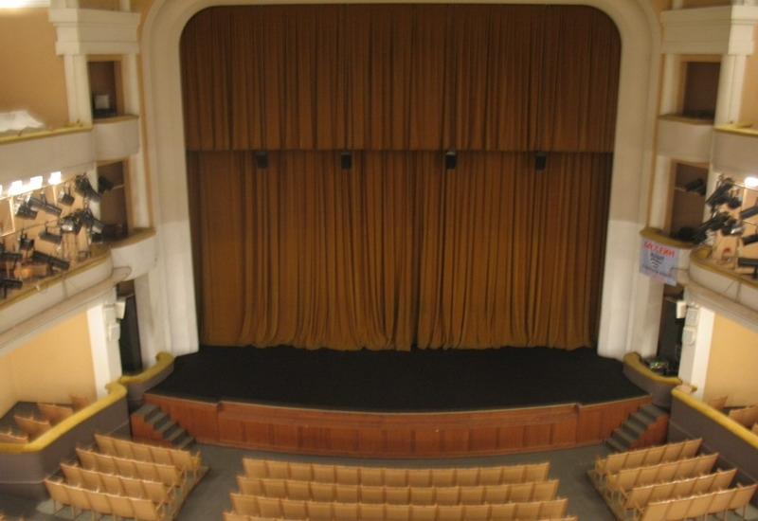
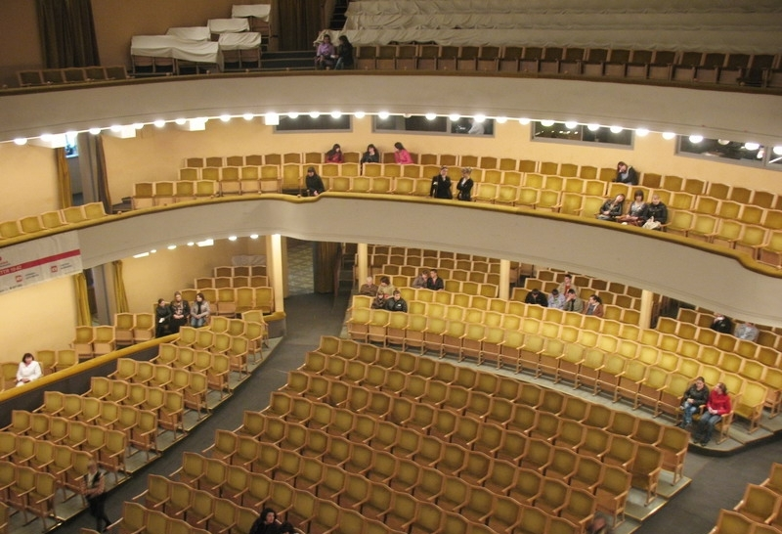
У театральному фойє на вітрині глядачі можуть побачити відзнаки, нагороди, призи, отримані театром впродовж останніх декількох років, а про творчі досягнення колективу в попередні сезони можна дізнатися, оглянувши музейну експозицію.
На сьогоднішній день на театральній афіші представлена українська класика і сучасні п'єси українських авторів, твори світової класики та зарубіжна драматургія.
Крім власних вистав у театрі часто відбуваються концерти та виступи зірок першої величини російської, української та зарубіжної естради.

Slide 20
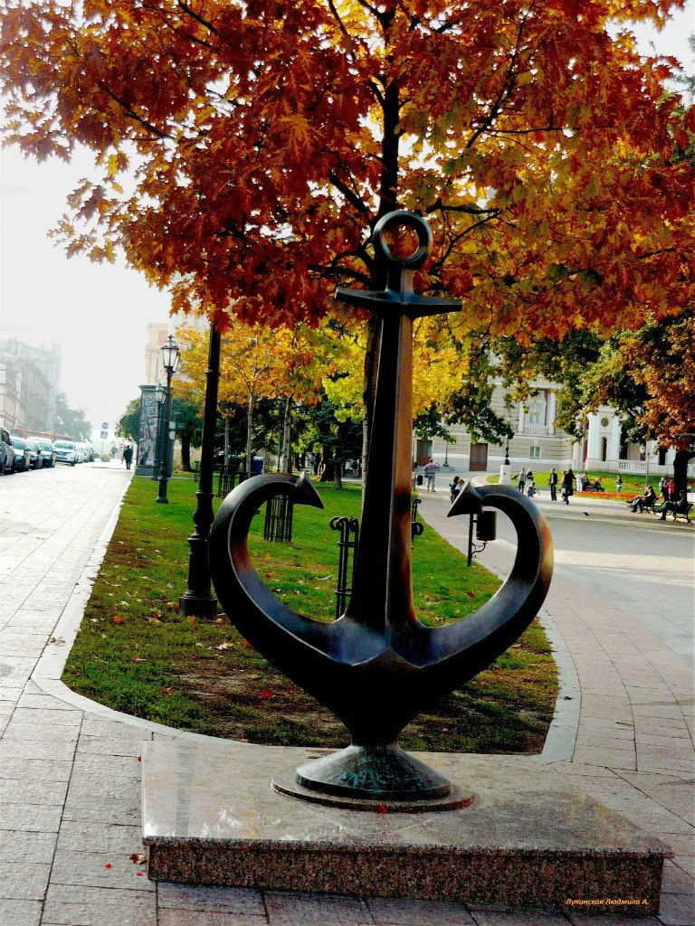
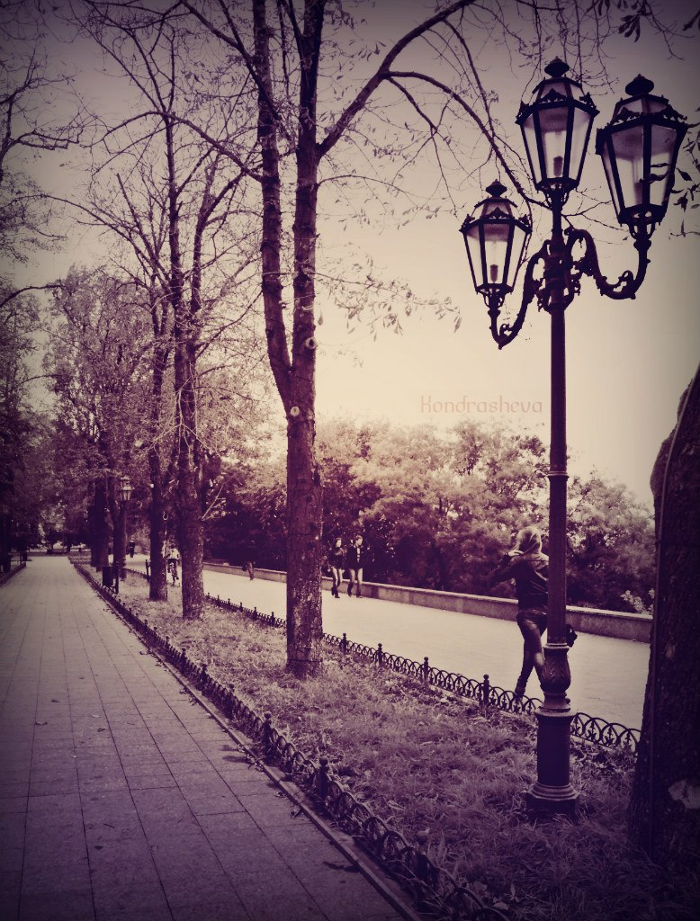
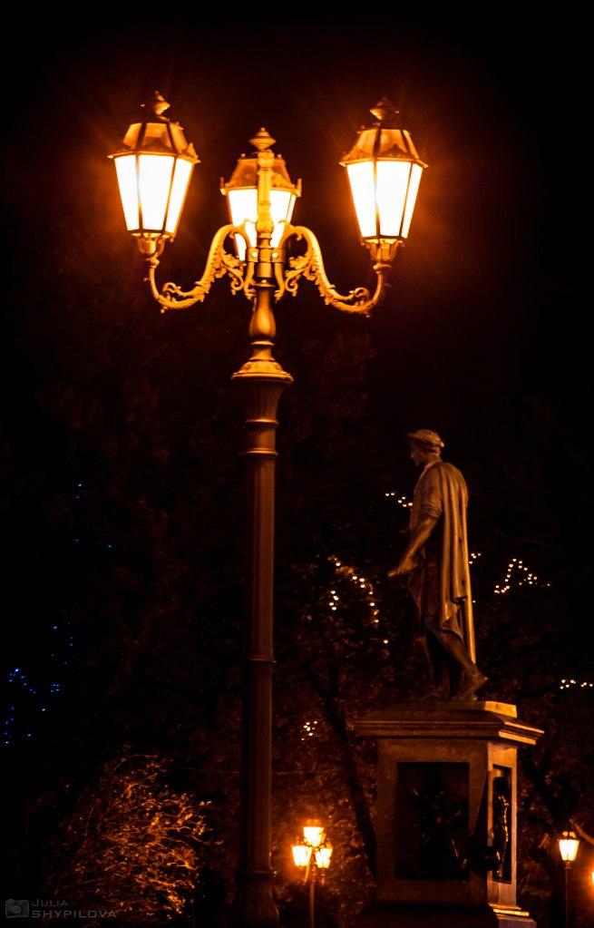
Дякую за увагу!

